Slide 1
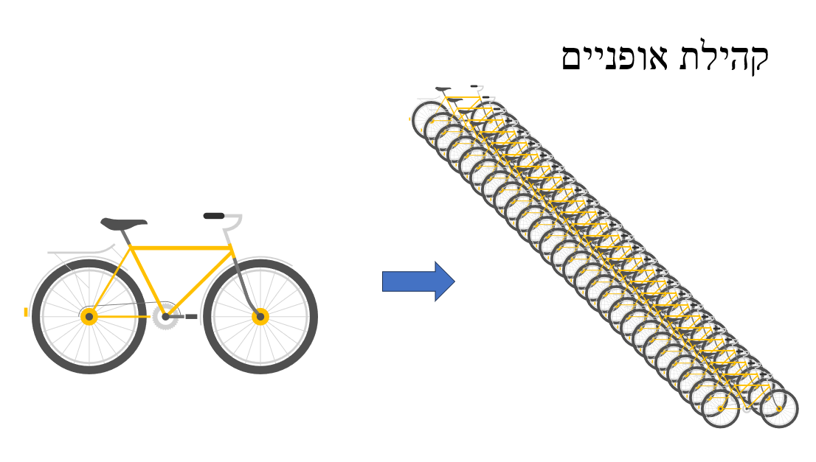
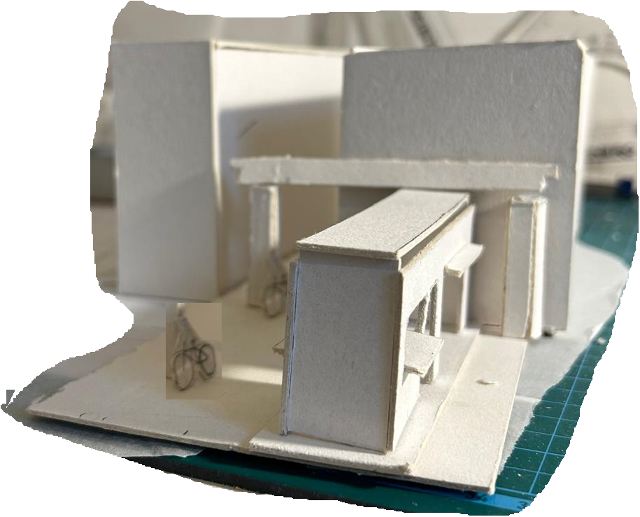
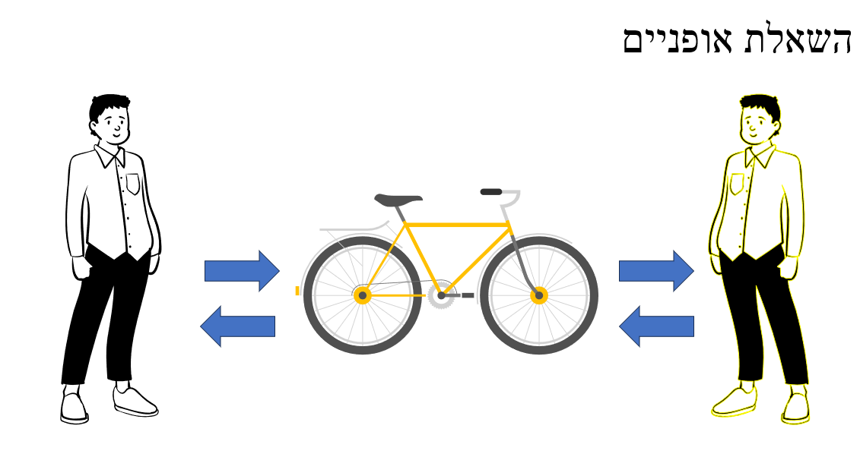
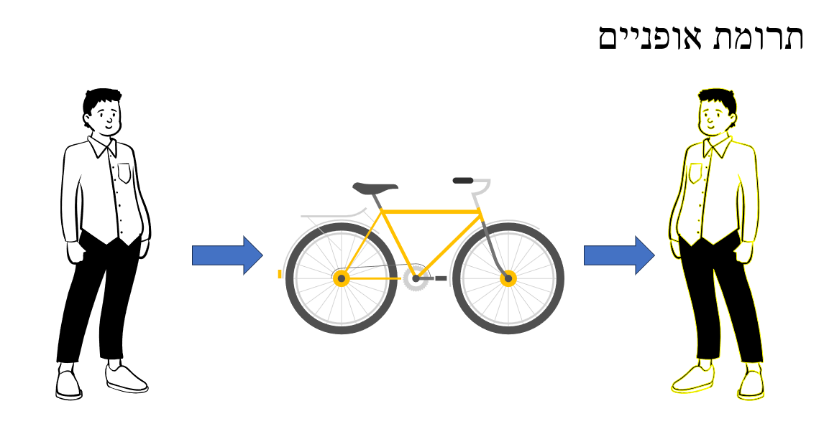
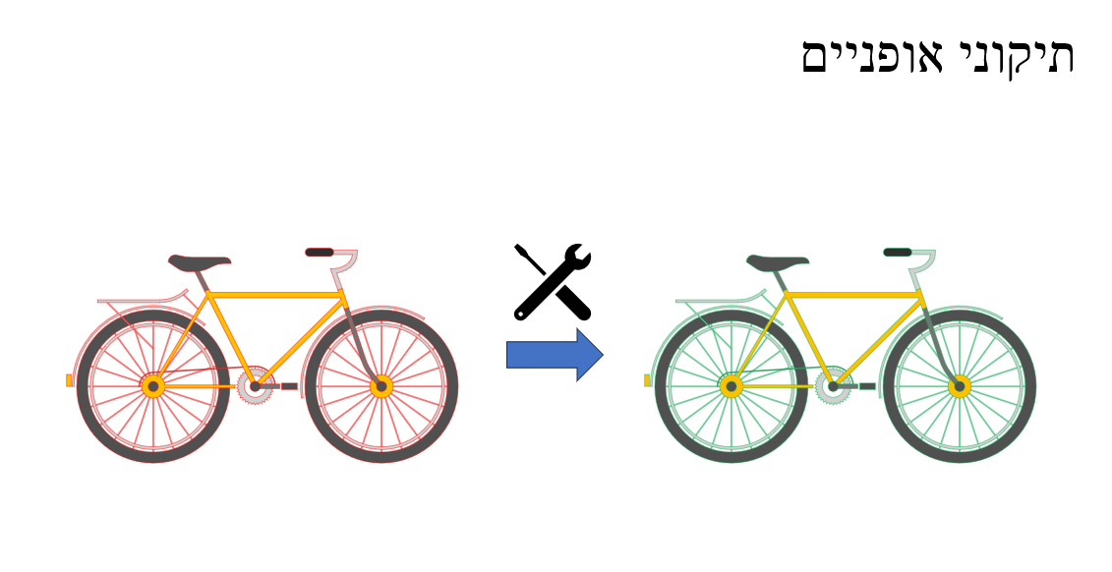
אופניים "בין העמודים" בהדר יוסף
פרוייקט "משהו בשביל מישהו"
מגיש: טל מנור
קורס: עקרונות העיצוב האדריכלי
מרצה: פרופ' זכרוביץ'

Slide 2
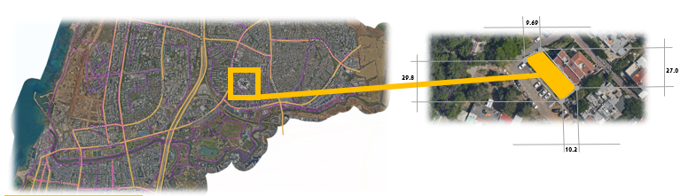
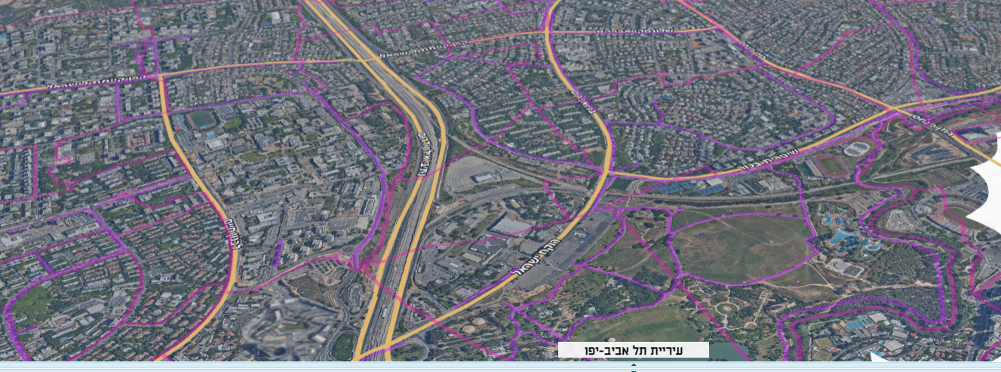
מיקום

Slide 3
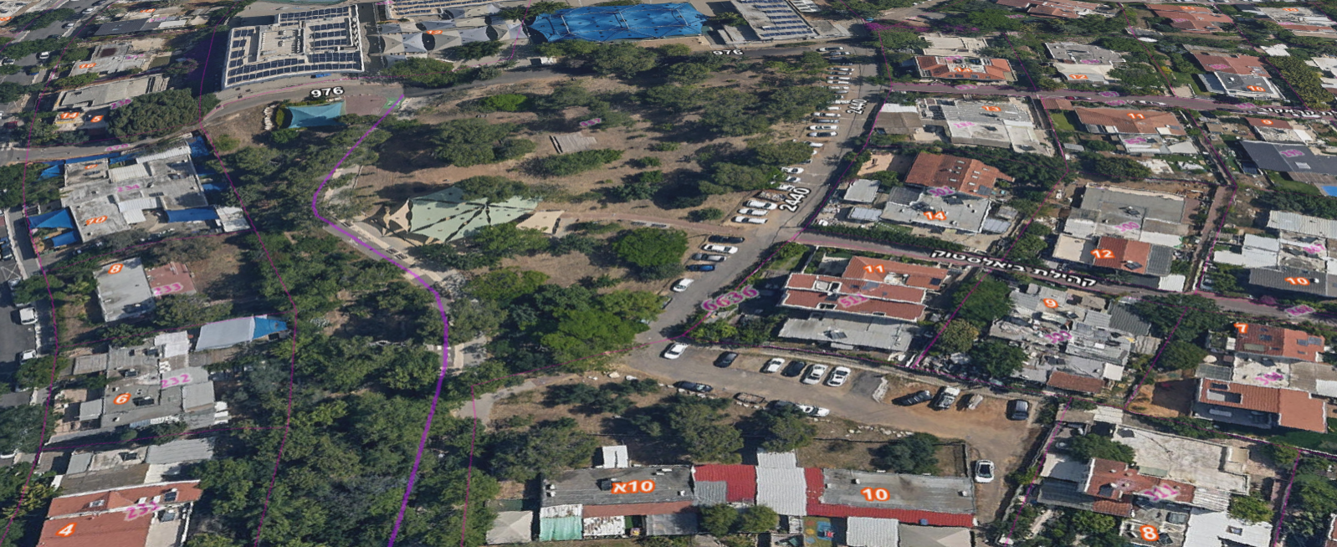
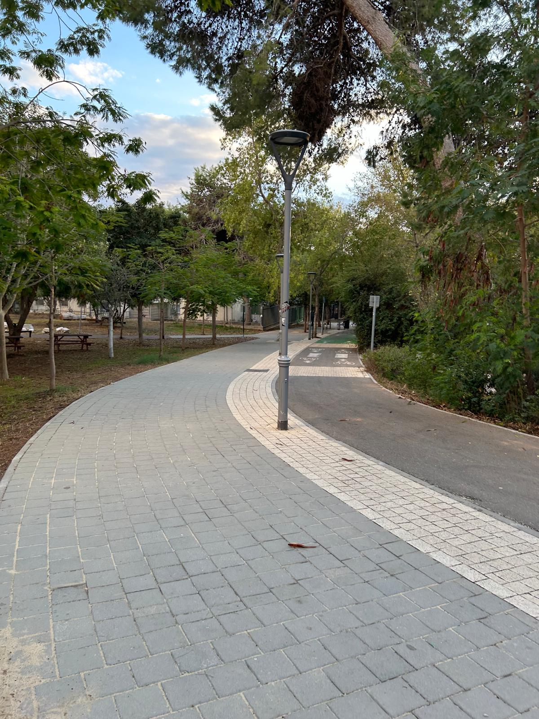
מיקום

Slide 4
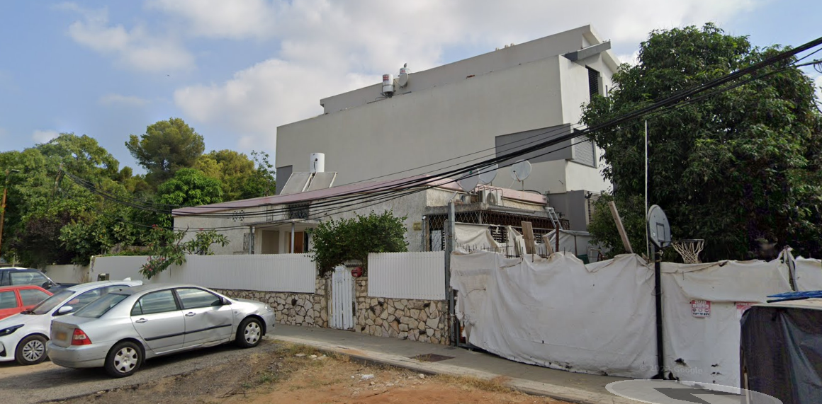
מיקום – אתר קיים

Slide 5
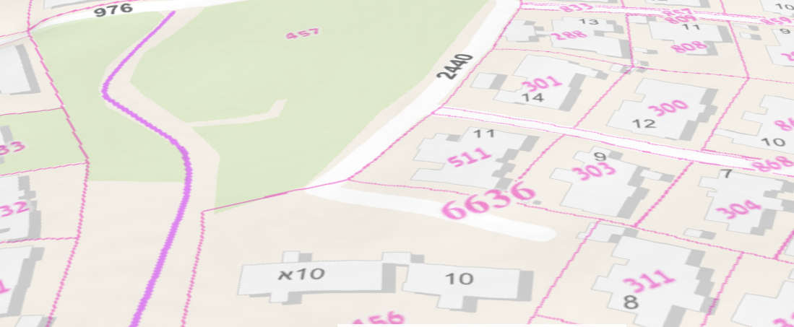
מיקום

Slide 6
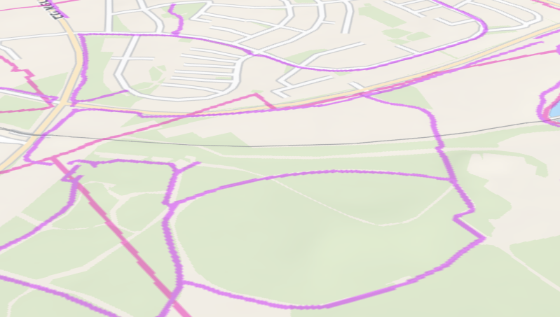
מיקום – קירבה לפארק הירקון
פעילות רכיבה מהאתר לפארק הירקון דרך שבילי אופניים
הדרכות וסיורי אופניים בטבע
שיעורי רכיבה לפארק
שילוב עם פעילות בפארק
פארק הירקון

Slide 7
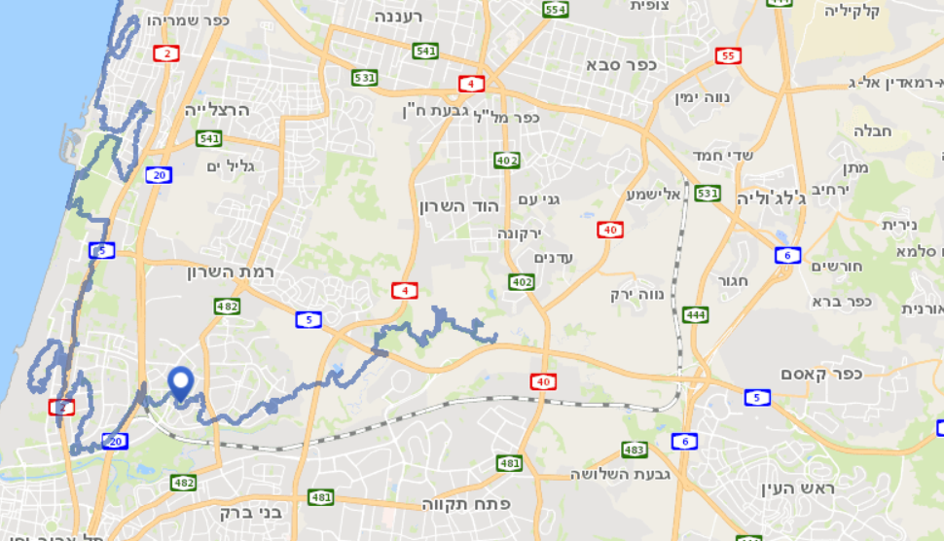
מיקום – טיולים לטווח רחוק
לרוכבים מנוסים מפגש מוצא לטיולים ארוכים
בניית קהילת רוכבים וחובבי טבע

Slide 8

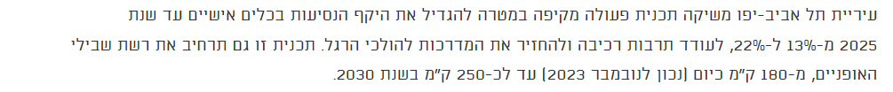
אופניים בתל אביב
https://www.tel-aviv.gov.il/Residents/Transportation/Pages/bicyclecity.aspx

Slide 9
